Slide 1
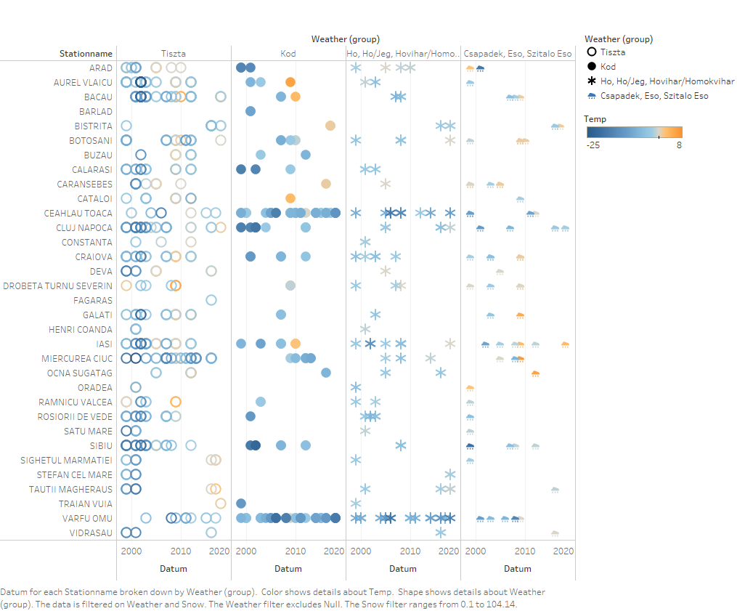
Adatvizualizáció
Mert hiába a
Big Data,
ha nem tudjuk
értelmezni
Jánosi-Rancz Katalin Tünde

Slide 2
Az adat az új olaj
Adatvizualizáció: számszerű adatok és összefüggéseik megjelenítése vizuális technikák (diagramok, grafikonok, ábrák stb.) segítségével
az adatmegjelenítés lehetővé teszi az adatok lenyűgöző és könnyen emészthető módon történő rendszerezését
gyorsabban és könnyebben kivonni az értelmet ezekből az információkból
lehetővé teszi olyan minták, trendek és összefüggések feltárását, amelyek egyébként észrevétlenek maradhatnak
Graphs are like jokes. If you have to explain them, they didn’t work (Anon.)

Slide 3
David McCandless
https://www.ted.com/talks/david_mccandless_the_beauty_of_data_visualization?language=hu#t-41419

Slide 4
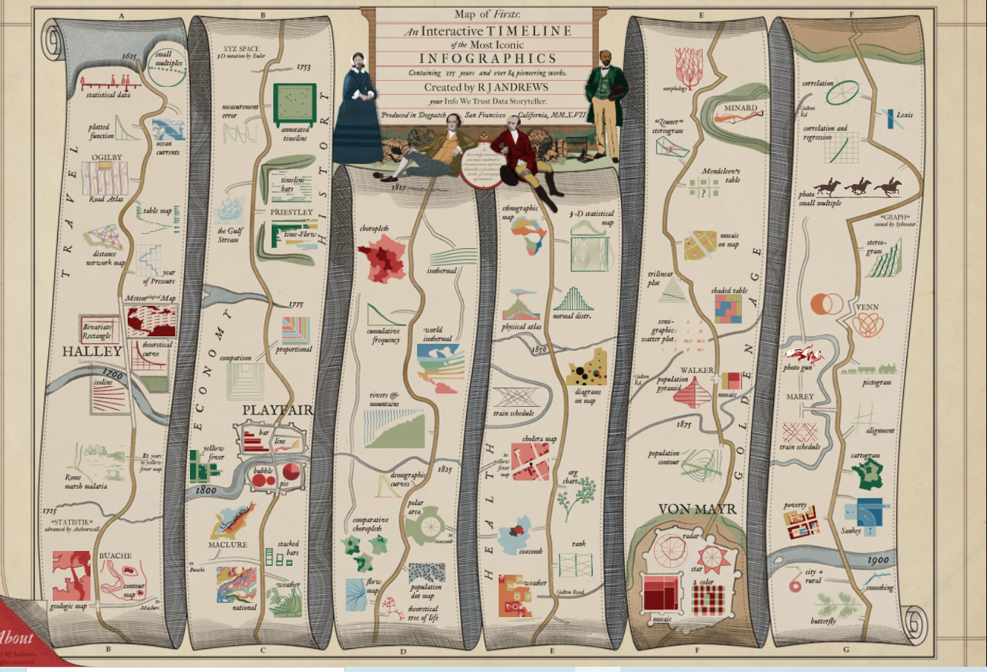
TÖRTÉNETI KITEKINTÉS
https://history.infowetrust.com/

Slide 5
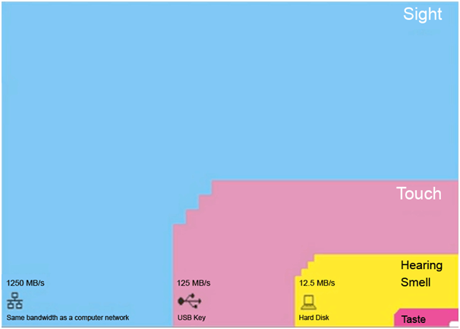
Az adatvizualizáció ereje
Forrás: Norretranders: The User Illusion: Cutting Consciousness Down to Size, PenguinPress Science

Slide 6
A vizualizáció
1. Időt takaríthat meg
2. Legyen egyértelmű célja
3. Csak a releváns tartalmat adja meg
4. Az adatokat / információkat megfelelően kódolja

Slide 7
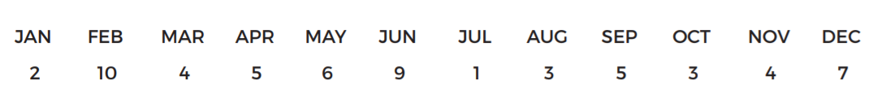
Hogyan kódoljuk az információkat optimálisan?

Slide 8
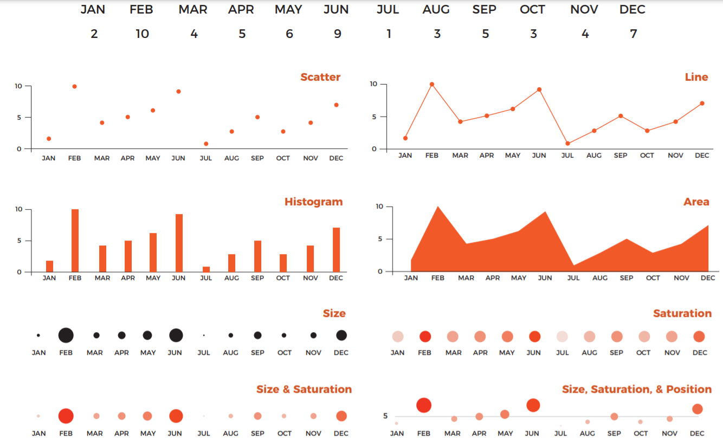
Hogyan kódoljuk az információkat optimálisan?

Slide 9
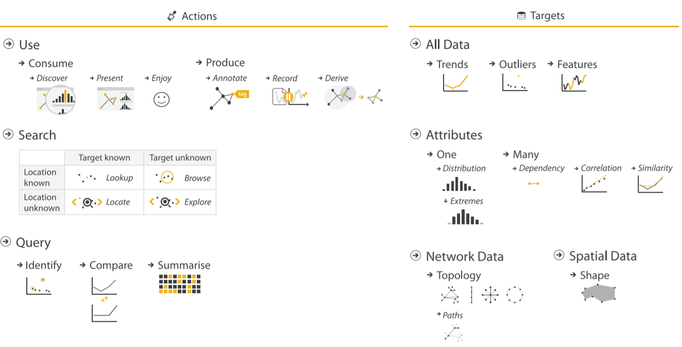
Mit kell tenni, hogy elérjük a célünkat?

Slide 10
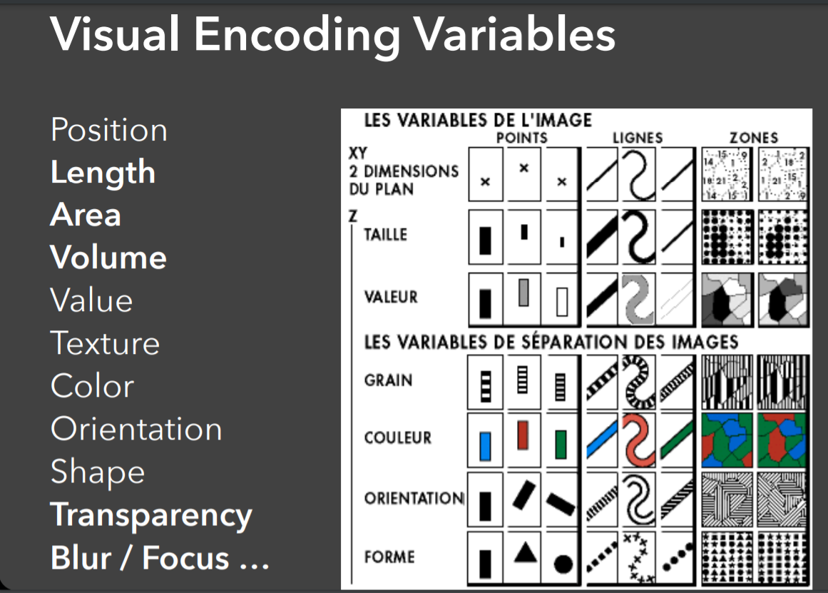
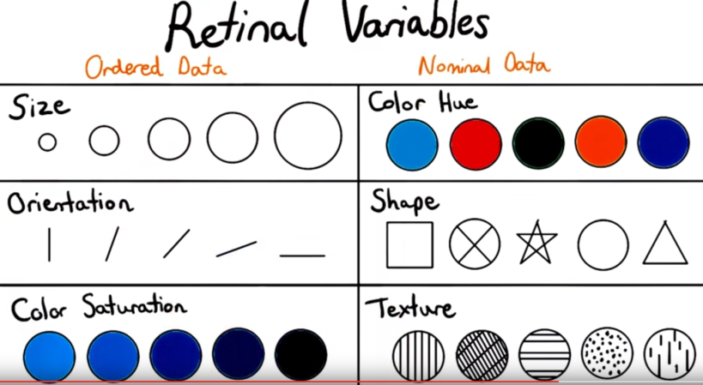
Bertin, Jacques. Semiology of Graphics: Diagrams, Networks, Maps. Madison, WI: University of Wisconsin Press, 1983. Based on theory & experience

Slide 11
Statikus vagy interaktív adatmegjelenítés
évszázadok óta az emberek statikus adatmegjelenítést használnak, például diagramokat és térképeket.
Az interaktív adatmegjelenítés: lehetővé teszi, hogy számítógépek és mobileszközök segítségével elmélyüljenek a részletekben, majd interaktív módon változtassák meg, hogy mely adatokat látják és hogyan dolgozzák fel
Idősorok vizualizációja
  egy időintervallum alatt nyomon követik az adatokat vagy a teljesítményt

Slide 12
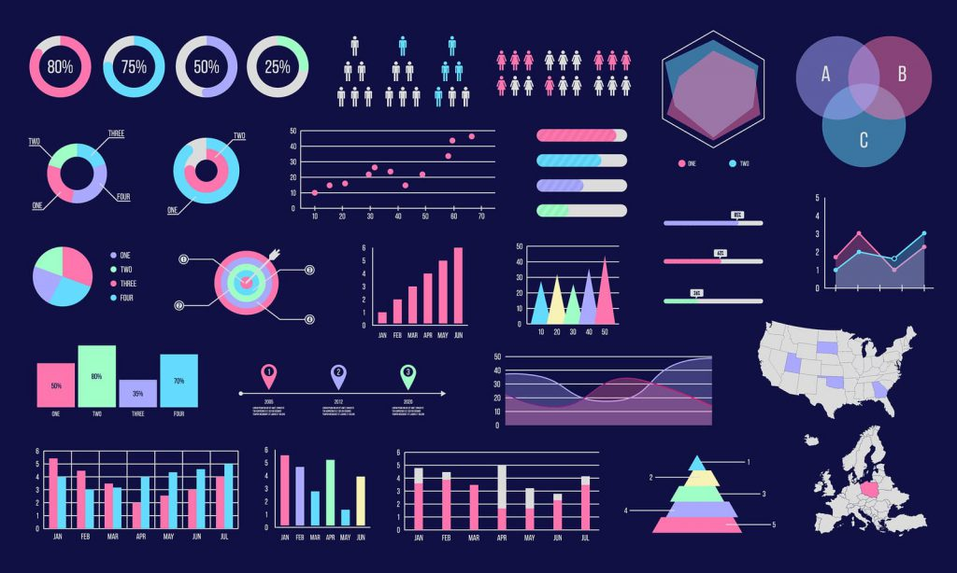
Alapvető adatvizualizációs típusok
Line Chart
Bar Chart
Scatter Chart
Area Chart
Map
Indicator
Pivot Table
Bullet Graph
Box Plot
Matrix
Még több:
https://datavizcatalogue.com/
https://boostlabs.com/

Slide 13
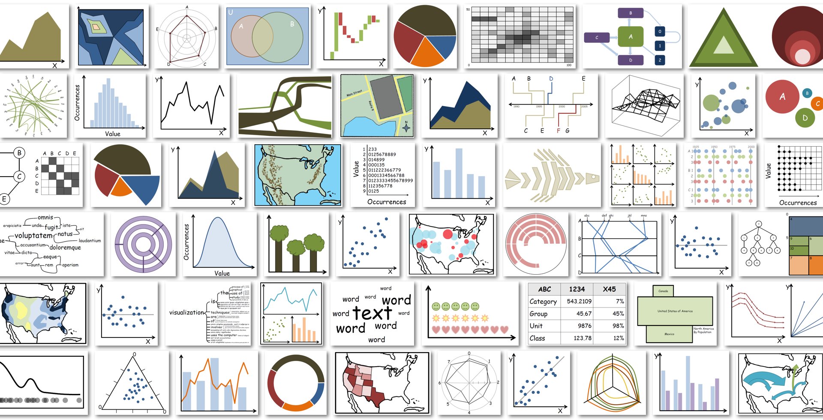
https://www.harvard.edu/

Slide 14
Mire figyeljünk?

Slide 15
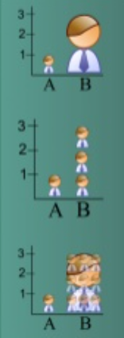
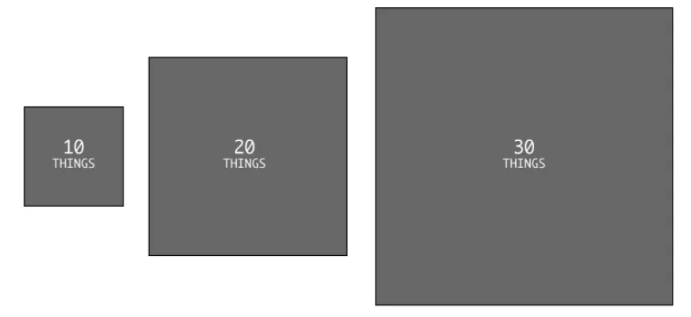
Piktógrafika
Hosszúság vs. Terület
Valamit háromszorosára növelni…
9-szer nagyobbnak tűnik majd

Slide 16
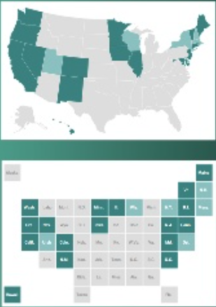
Térképek és terület
Fontosságot szentelünk a méretnek,
még akkor is ha nincs relevanciája

Slide 17
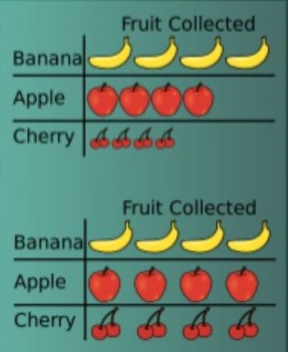
Hossz és méret
Először a hosszuságot vesszük figyelembe
és utána számolunk

Slide 18
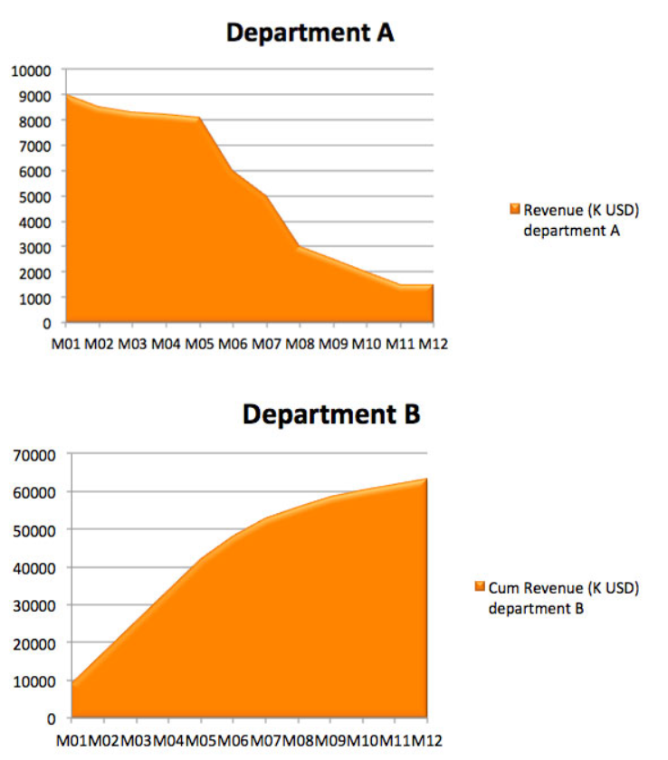
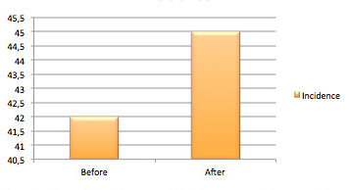
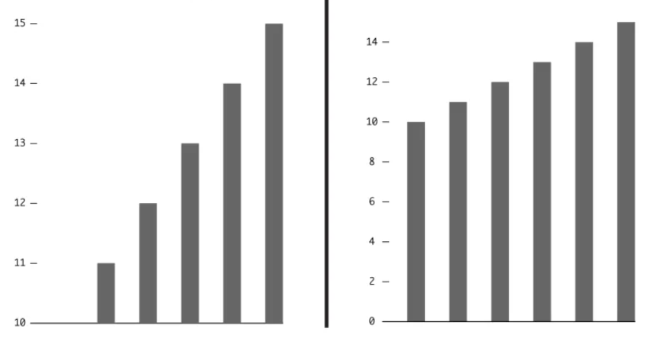
Szándékos csalások
Hová fektetnél be? Halmozott vs. Iterált időszakok
Duplája? Csonkított tengely
Rossz
Jó

Slide 19
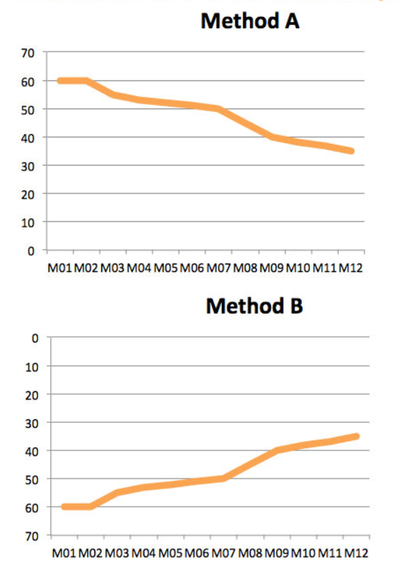
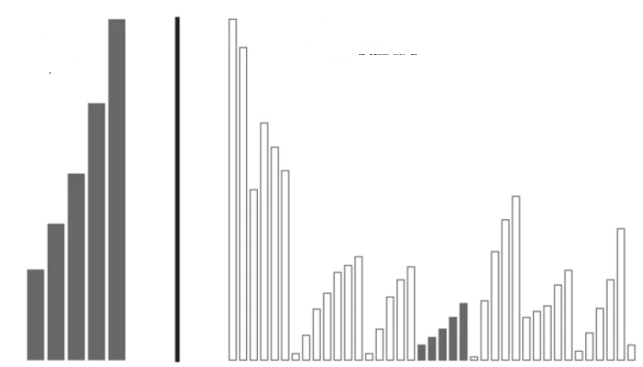
Szándékos csalások
Melyik terápiára mennél?
Kiragadni egy részletet

Slide 20
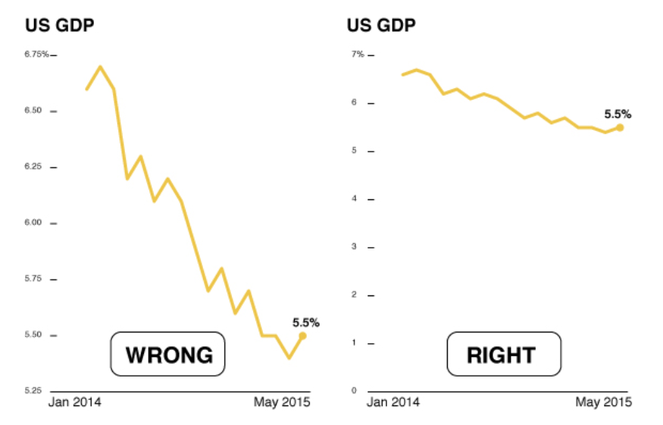
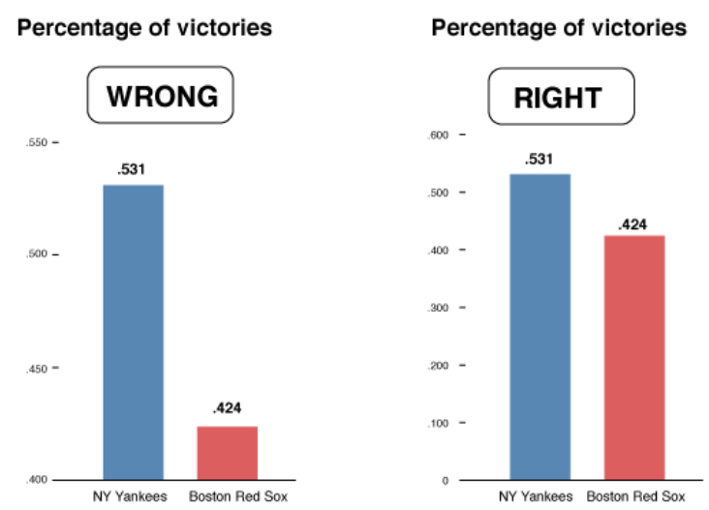
Valós példák csalásokra
Major league baseball

Slide 21
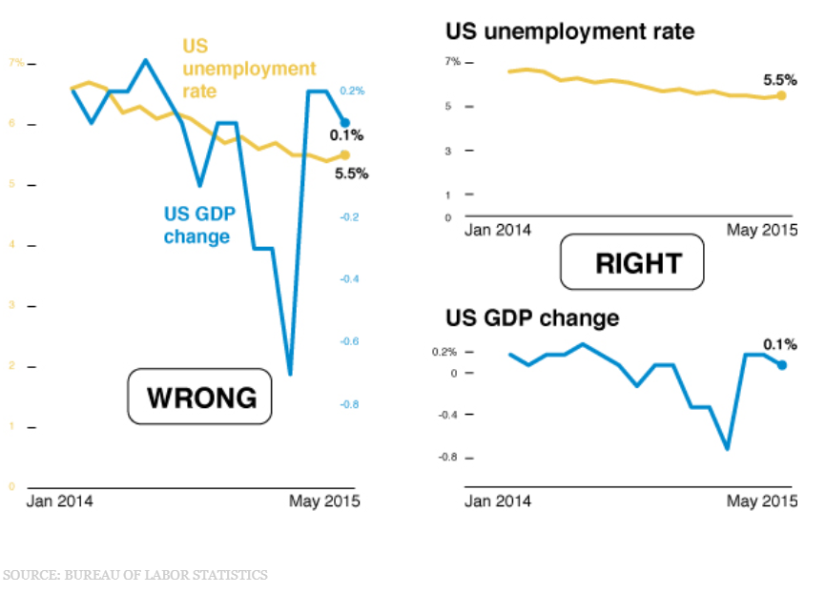
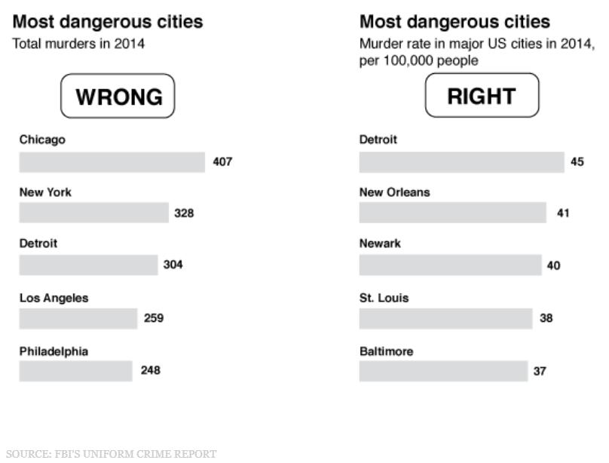
A népesség méretének figyelmen kívül hagyása lehetetlenné teszi az arányok összehasonlítását.
Olyan dolgokat tenni egy diagramra, aminek semmi köze egymáshoz

Slide 22
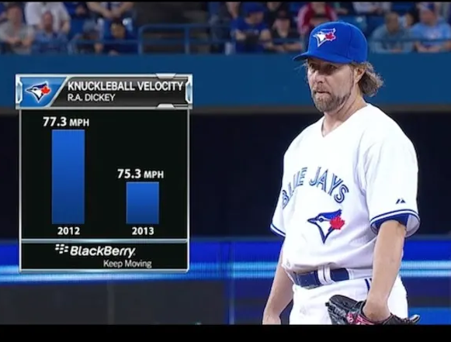
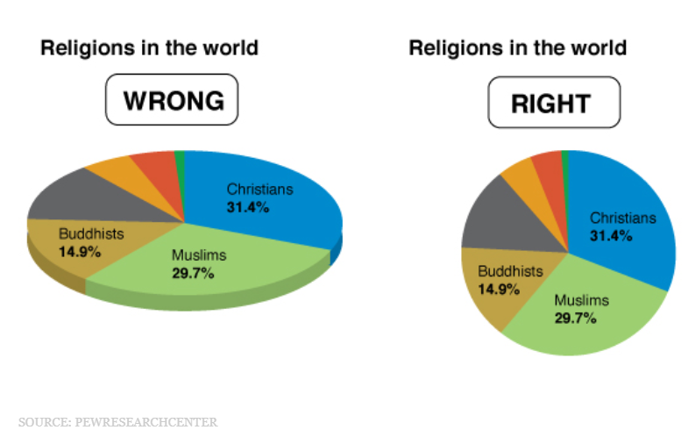
Muszlim nagyobbnak tűnik

Slide 23
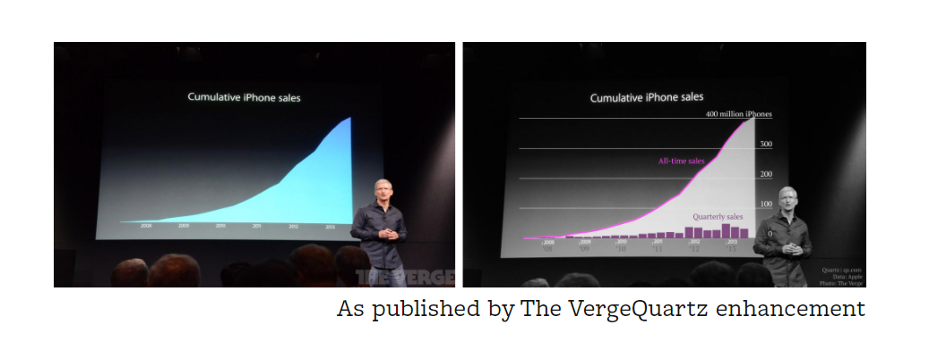

Slide 24
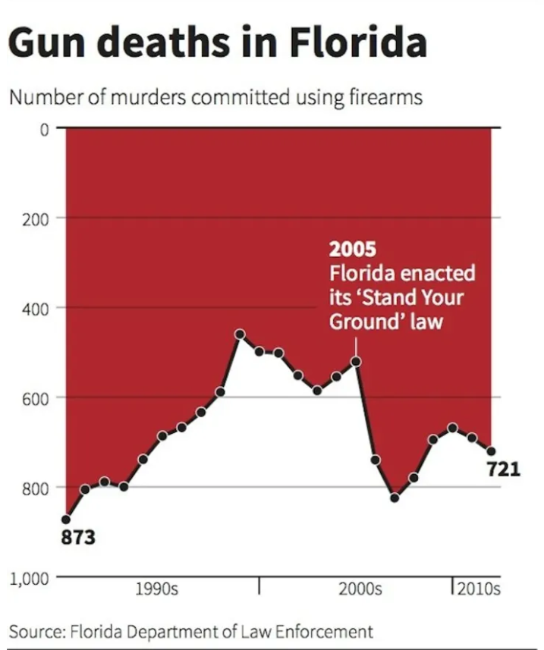
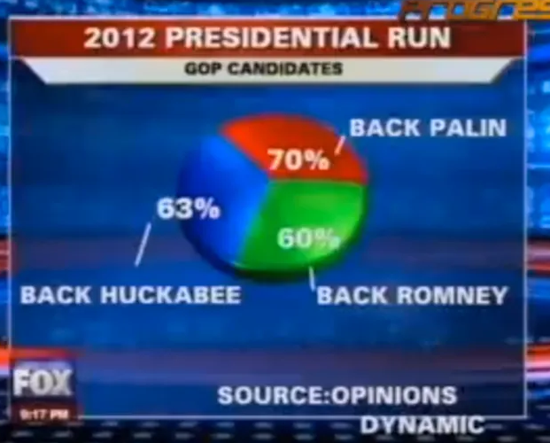

Slide 25
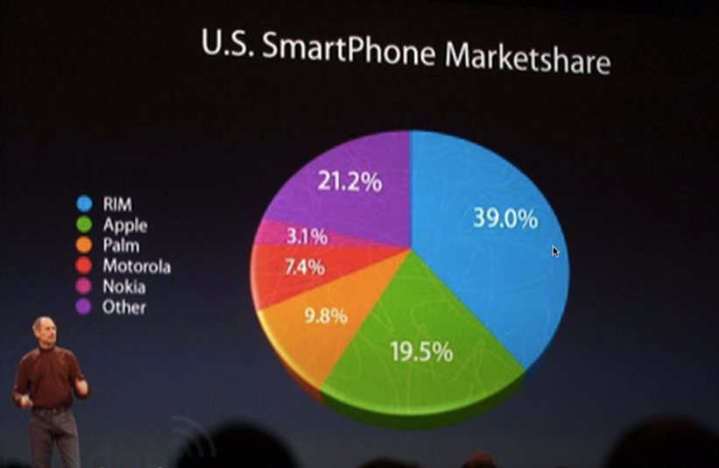
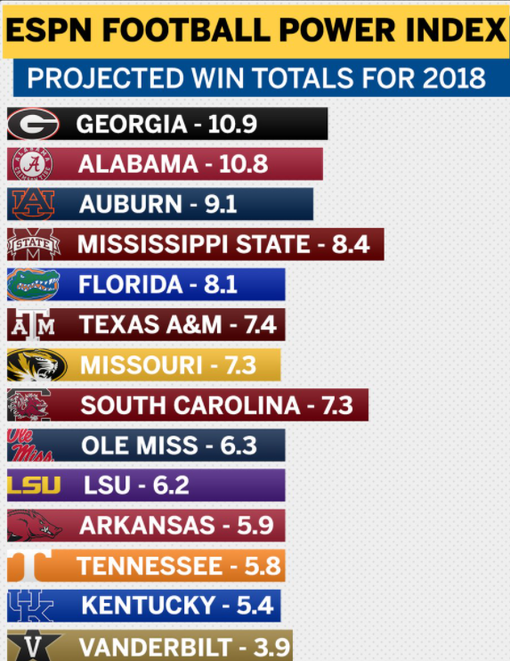
19?=39

Slide 26
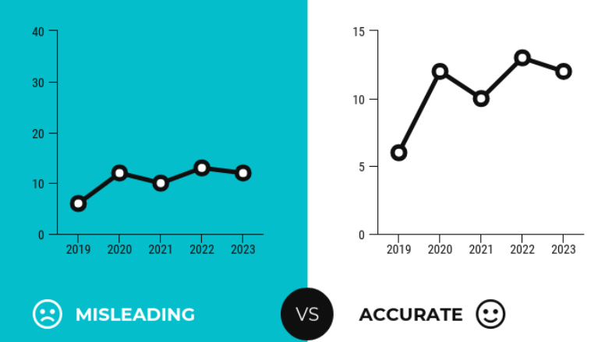
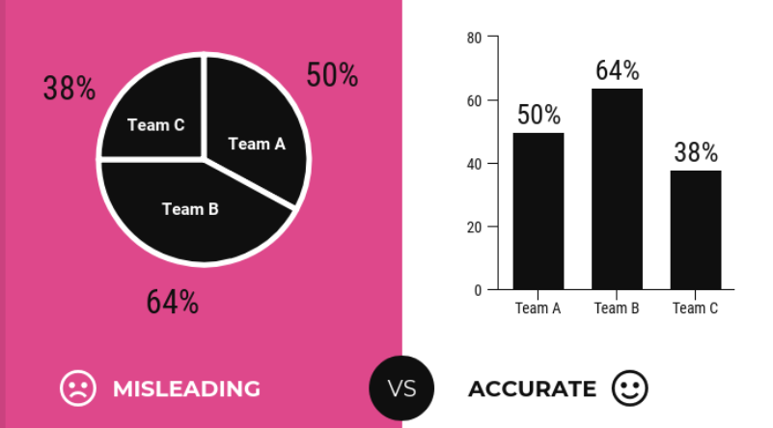

Slide 27
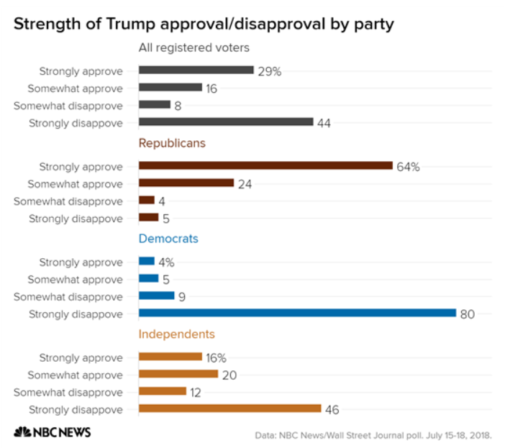
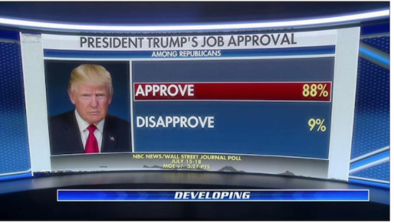
Kiragadni egy részletet
https://venngage.com/blog/misleading-graphs/

Slide 28
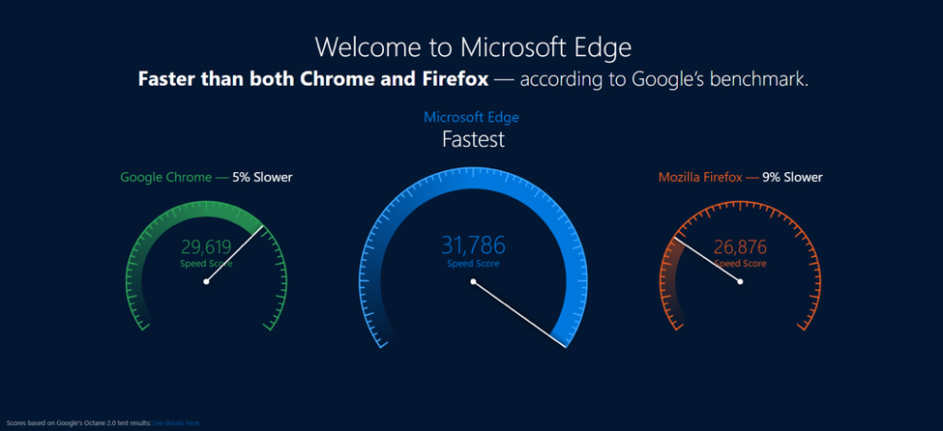
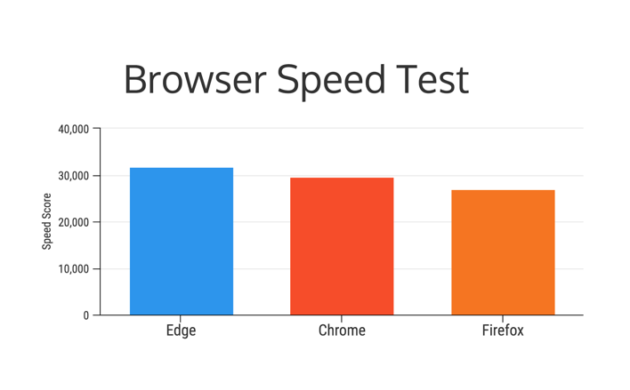
Helytelen
Helyes

Slide 29
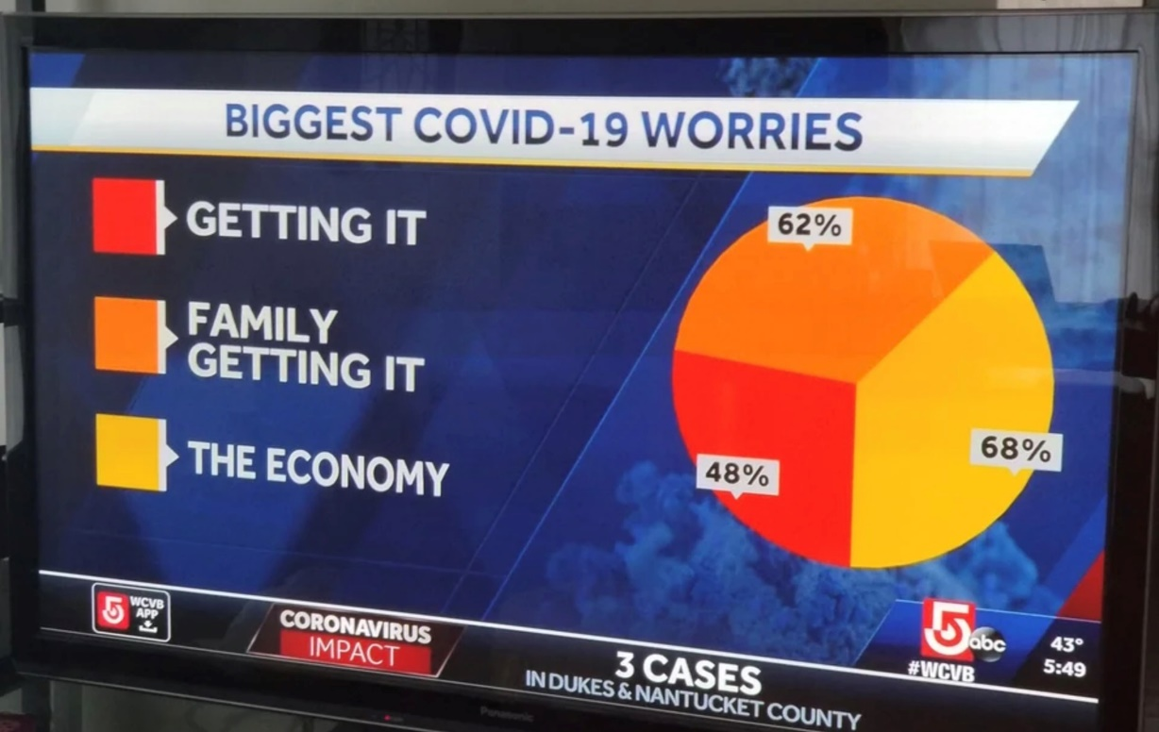
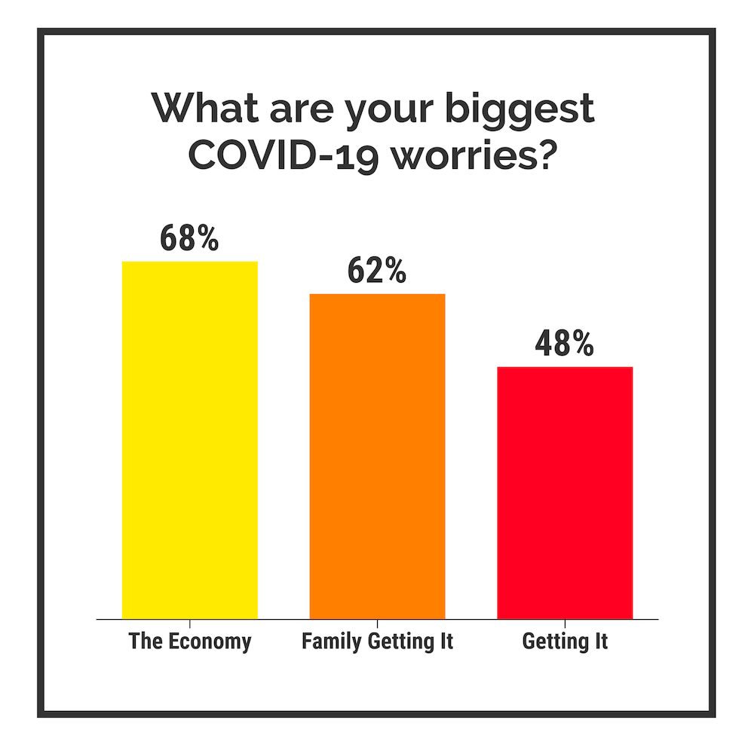
Helytelen
Helyes

Slide 30
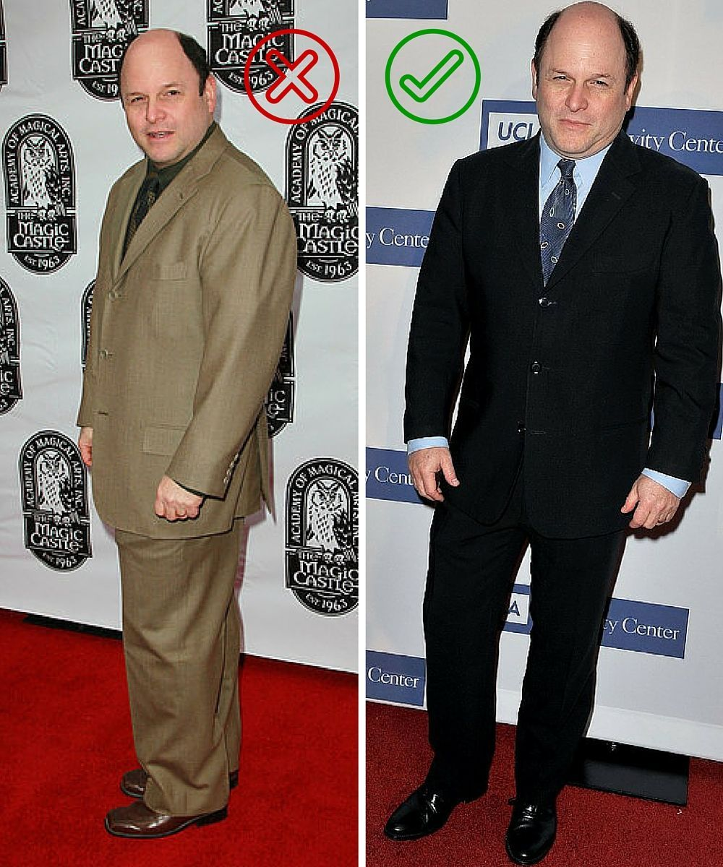
Színek fontossága

Slide 31
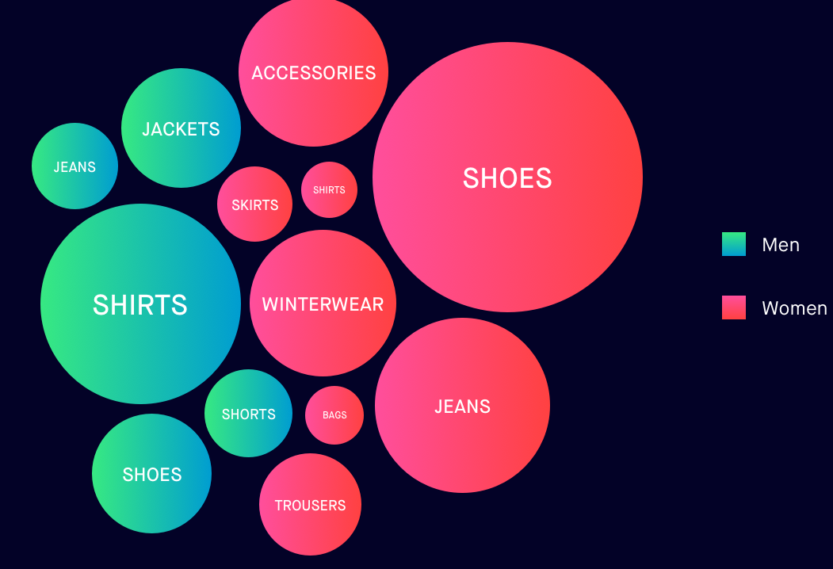
Színek fontossága

Slide 32

Color coding

Slide 33















Adatvizualizációs platformok
Google Data Studio
Google Fusion Tables
Microsoft Power BI
Tableau
Gephit
Rowgraph
Hubspot
Whatagraph
Xplenty

Slide 34

https://d3plus.org/
a D3 javascript könyvtár kiterjesztése
Adatvizualizáció

Slide 35
Csala Dénes pályázat
d3plus
http://csaladenes.egologo.ro/
http://csaladenes.egologo.ro/?p=1878
https://d3plus.org/examples/1.0/
https://github.com/szekelydata/blog

Slide 36
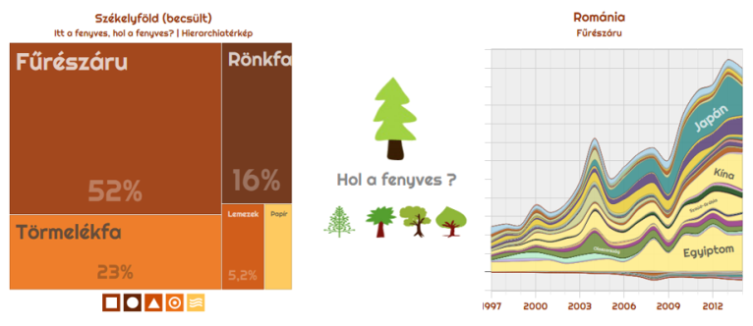
Forrás: http://csaladenes.egologo.ro/

Slide 37
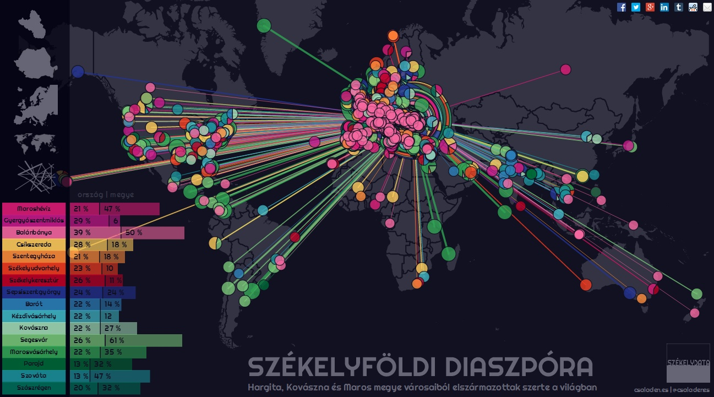
Hol vagytok székelyek?

Slide 38
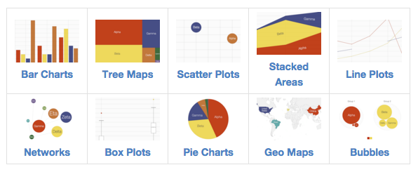
Adatok átadásával és egy pár metódus beállításával, a d3plus könnyedén megalkotja az interaktív vizualizációját, amelyek segítenek a nyers adatok értelmezésében .

Slide 39
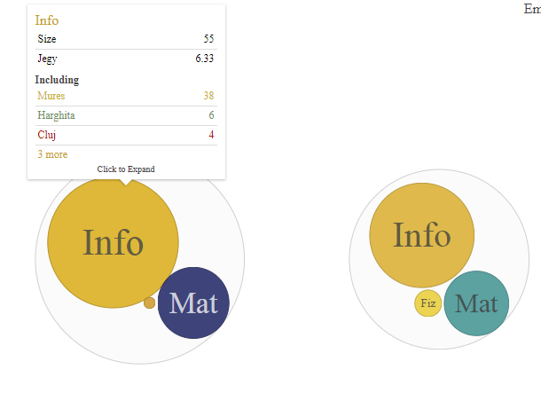
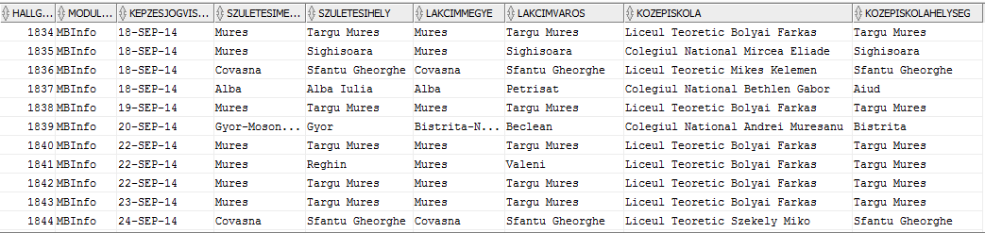
Sapientia EMTER verseny

Slide 40
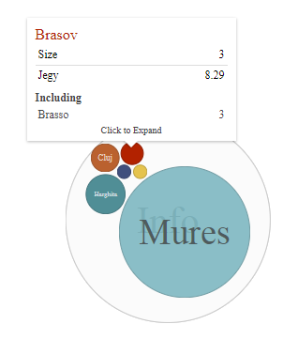
<meta charset="utf-8">
<script src="http://d3plus.org/js/d3.js"></script>
<script src="http://d3plus.org/js/d3plus.js"></script>
<div id="viz"></div>
<script>
d3.json("jelentkezok2.json", function(data)
{
var visualization = d3plus.viz()
.container("#viz")
. title("Emter verseny Sapientia")
.type("bubbles")
.data(data.filter(function(d) { return d.Jegy>0; }) )
.id(["Ev","Kategoria", "Megye", "Helyseg", "Iskola"])
.depth(0)
.time("Ev")
.size(function(d) { return d.d3plus.total;})
.aggs({"Jegy":"mean"})
.color("Jegy")
.draw()
</script>

Slide 41
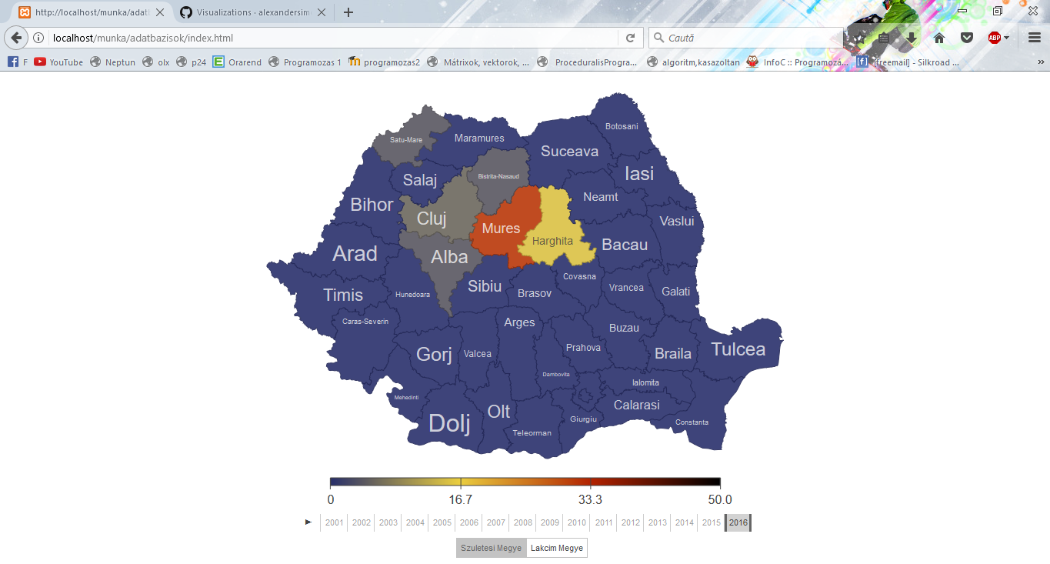


Slide 42
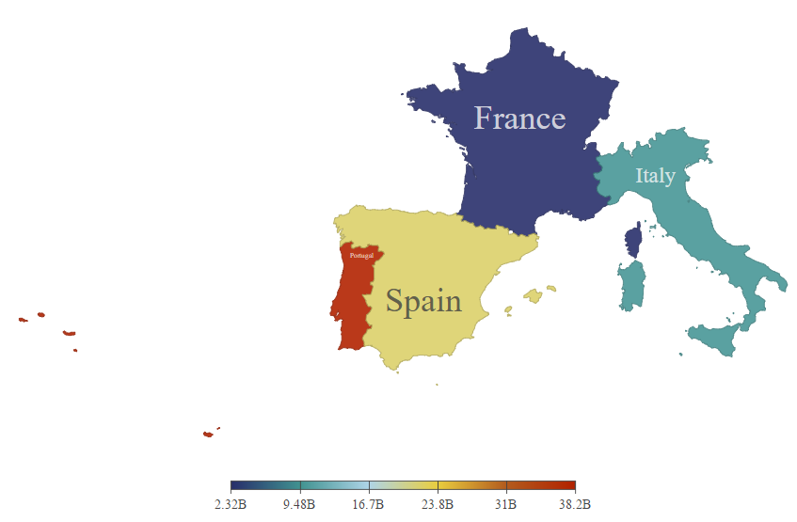
var sample_data = [
{"value": 2315987123, "country": "eufra", "name": "France"},
{"value": 38157121349, "country": "euprt", "name": "Portugal"},
{"value": 21891735098, "country": "euesp", "name": "Spain"},
{"value": 9807134982, "country": "euita", "name": "Italy"}
]
var visualization = d3plus.viz()
.container("#viz")
.data(sample_data)
.type("geo_map")
.coords({
"solo": ["euesp","euita","eufra","euprt"],
"value": "http://d3plus.org/topojson/countries.json"
})
.id("country")
.text("name")
.color("value")
.tooltip("value")
.draw()

Slide 43

var sample_data = [
{"year": 1991, "name":"alpha", "value": 15},
{"year": 1992, "name":"alpha", "value": 20},
{"year": 1994, "name":"alpha", "value": 30},
{"year": 1995, "name":"alpha", "value": 60},
{"year": 1993, "name":"beta", "value": 40},
{"year": 1994, "name":"beta", "value": 60},
{"year": 1995, "name":"beta", "value": 10},
{"year": 1994, "name":"gamma", "value": 35},
{"year": 1995, "name":"gamma", "value": 40}
]
var visualization = d3plus.viz()
.container("#viz")
.data(sample_data)
.type("tree_map")
.id("name")
.size("value")
.time({"value": "year", "solo": 1995})
.draw()

Slide 44
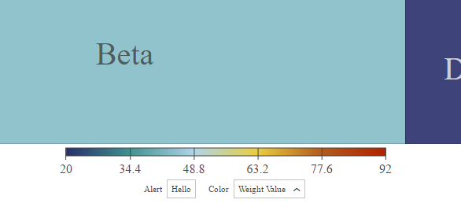
var sample_data = [
{"value": 100, "name": "alpha", "weight": 80},
{"value": 70, "name": "beta", "weight": 43},
{"value": 40, "name": "gamma", "weight": 64},
{"value": 15, "name": "delta", "weight": 20},
{"value": 5, "name": "epsilon", "weight": 92},
{"value": 1, "name": "zeta", "weight": 35}
];
var visualization = d3plus.viz()
.container("#viz")
.data(sample_data)
.type("tree_map")
.id("name")
.color("name")
.size("value")
.ui([
{
"method" : function(value){
alert(value);
},
"label": "Alert",
"type": "button",
"value" : ["Hello"]
},
{
"method" : "color",
"type": "drop",
"value" : [{"Random": "name"}, {"Weight Value": "weight"}]
}
])
.draw();

Slide 45
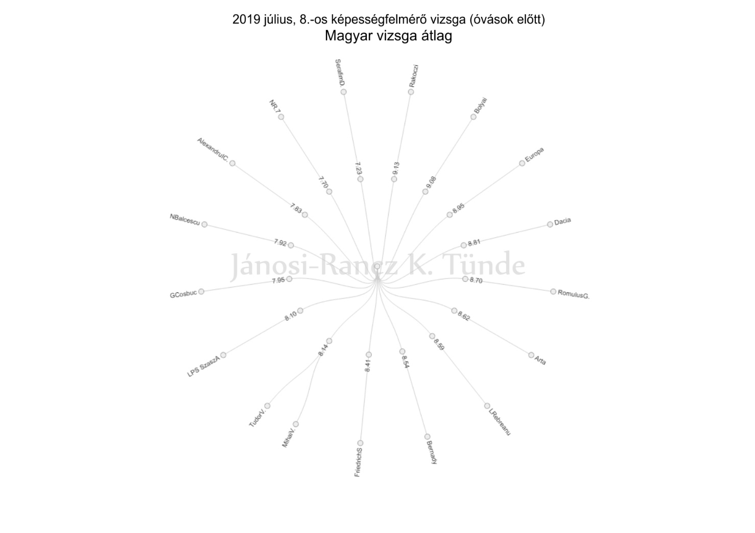


https://rawgraphs.io/

Slide 46


Slide 47



https://www.tableau.com/

